Slide 1

Anteil der Landwirtschaft an der Wertschöpfung
Eine Untersuchung für Österreich
von 2005 bis 2019
Franz Sinabell
Peter Reschenhofer
Mark Sommer
Pressekonferenz LK Österreich
Wien, 2. September

Slide 2
Übersicht
Hintergrund der Studie
kurze Definition Wertschöpfung
kurze Definition Wertschöpfungskette Agrargüter, Lebensmittel, Getränke
Änderungen der Bedeutung der Landwirtschaft
Input-Output-Analyse:
  Wie viel Wertschöpfung ist mit Ausgaben von 100 Euro verbunden
Resümee und Ausblick

Slide 3
Problemstellung
Wertschöpfung
  ist eine zentrale Kennzahl zur Wohlfahrtsmessung (fließt unmittelbar in BIP ein)
  gibt Aufschluss über das Gedeihen einzelner Sektoren
  ist eine gute Maßzahl für die Einkommensentwicklung im Sektor
  zeigt Veränderungen in der Wirtschaftsstruktur deutlich an
  wird in verschiedenen Statistiken jedoch kontextspezifisch leicht unterschiedlich berechnet
Zielstellung zur Wertschöpfungskette Agrargüter, Lebensmittel, Getränke
  Veränderungen des Gewichts der Landwirtschaft aufzeigen
  die Veränderungen der übrigen Glieder darstellen
  Ermitteln: wenn 100 Euro für Agrargüter / Lebensmittel ausgegeben werden, wie viel Wertschöpfung entsteht – in welchem Sektor

Slide 4
kurze Definition Wertschöpfung:
Brutto-Wertschöpfung: Produktionswert minus Vorleistungen
Q: LGR Statistik Austria, 2021; WIFO Darstellung.

Slide 5
kurze Definition Wertschöpfung:
Netto-Wertschöpfung: Abzug von Abschreibungen
Q: LGR Statistik Austria, 2021; WIFO Darstellung.

Slide 6



Kennzahlen zur Agrar- und Ernährungswirtschaft 2020
Konsumausgaben der privaten Haushalte für Nahrungsmittel, Getränke und Verpflegungsdienstleistungen
45,2 Mrd. €
Umsatz der Nahrungsmittelindustrie, Herstellung von Getränken 2019
25,1 Mrd. €
Agrareinfuhren
12,8 Mrd. €
Produktionswert der Landwirtschaft
7,2 Mrd. €
Agrarausfuhren
12,8 Mrd. €
Brutto-Wertschöpfung: 3,1 Mrd. €
Netto-Wertschöpfung: 1,1 Mrd. €
Vorleistungen der Landwirtschaft
4,6 Mrd. €
Investitionen der Landwirtschaft
2,2 Mrd. €
Q: LGR, LSE, Außenhandeslsstatistik, Statistik Austria, 2021; WIFO Darstellung.

Slide 7
Entwicklung der Wertschöpfung in der Wertschöpfungskette
2005 verglichen mit 2019, real zu Preise 2015
Q: LSE Austria, 2021; BIP-Deflator, WIFO Darstellung. EH ... Einzelhandel, C109 ... Futtermittel

Slide 8
Entwicklung der Wertschöpfung in der Wertschöpfungskette
2005 verglichen mit 2019 in reale, zu Preise 2015
Anteil Landwirtschaft an Wertschöpfungskette
2005: 20,2%
2019: 17,5%
Anteil Landwirtschaft am Brutto-Inlandsprodukt
2005: 0,9%
2019: 0,8%
Q: LSE Austria, 2021; BIP-Deflator, WIFO Darstellung. EH ... Einzelhandel, C109 ... Futtermittel

Slide 9
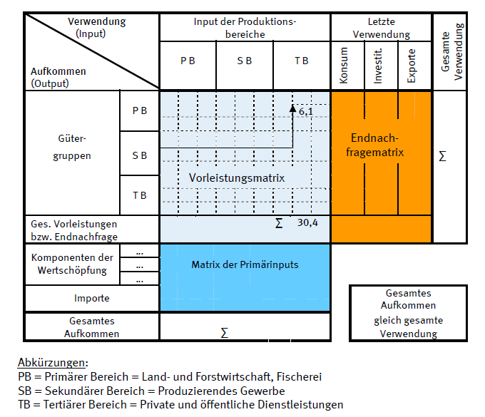
Input-Output-Analyse kurze Darstellung der Methode
Q: DESTATIS, Zur Input-Output-Rechnung, 2010

Slide 10
Input-Output-Analyse kurze Darstellung der Methode
Q: DESTATIS, Zur Input-Output-Rechnung, 2010

Slide 11
Endnachfrage von 100 Euro im Inland:
Steuern – Importe direkt und indirekt – Wertschöpfung in Österreich
Q: WIFO Berechnungen basierend auf Aufkommens- und Verwendungstabelle 2017, STAT 2021

Slide 12
Endnachfrage von 100 Euro im Inland:
Steuern – Importe direkt und indirekt – Wertschöpfung in Österreich
Q: WIFO Berechnungen basierend auf Aufkommens- und Verwendungstabelle 2017, STAT 2021

Slide 13
Wertschöpfungsanteile in Euro Agrargüter und Nahrungsmittel im Jahr 2017
Q: WIFO Berechnungen basierend auf
Aufkommens- und Verwendungstabelle 2017, STAT 2021

Slide 14
Wertschöpfung in der Landwirtschaft im internationalen Vergleich:
Nachfrage nach Agrargütern in AT als Referenz = 100 gesetzt
Q: WIFO Berechnungen basierend auf WIOD 2014

Slide 15
Resümee und Ausblick
Landwirtschaft ist wichtig
  Bereitstellung großer Mengen hochwertiger Agrargüter vor Ort
  dadurch lohnt es sich, Lebens- und Futtermittel, Getränke in AT zu erzeugen
  wichtiger direkter und indirekter Beitrag zum Wohlstand
Wertschöpfung der Landwirtschaft
  in absoluten Größen und zu realen Werten: nennenswerte Zunahme im letzten Jahrzehnt
  als Anteil an der Wertschöpfungskette bzw. der Volkswirtschaft: Abnahme des Gewichts
Wertschöpfung in der Wertschöpfungskette Agrargüter, Lebensmittel, Getränke
  starke Zunahmen in der Getränkeerzeugung und im Einzelhandel
  schwache Zunahme vom Großhandel und der Lebensmittelerzeugung
Konsequenzen für Landwirtinnen und Landwirte
  Fokus Agrargüter: Kosten senken und expandieren
  andere Option: Ausweitung Services, Produktdifferenzierung, Erlebniswelten

Slide 16



Franz Sinabell
franz.sinabell@wifo.ac.at
+43-1-7982601-481
www.wifo.ac.at/franz_sinabell
@FranzSinabell

